Slide 1

TRƯỜNG TIỂU HỌC QUANG TRUNG
Toán 4
Bài 58: So sánh phân số (Tiết 1)
Giáo viên: Phạm Thị Thúy

Slide 2



Slide 3










Slide 4




Slide 5








So sánh hai phân số có cùng mẫu số
Bạn nào tô màu nhiều phần hơn nhỉ?
Tớ tô màu $\frac{\text{5}}{\text{8}}$ hình tròn
Tớ tô màu $\frac{\text{3}}{\text{8}}$ hình tròn

Slide 6
Nhìn vào hình vẽ ta thấy số phần Mai tô màu nhiều hơn Việt, ta có:
$\frac{\text{5}}{ \text{8} }$ > $\frac{\text{3}}{\text{8}}$ (đọc là: Năm phần tám lớn hơn ba phần tám);
$\frac{\text{3}}{ \text{8} }$ < $\frac{\text{5}}{\text{8}}$ (đọc là: Ba phần tám bé hơn năm phần tám);
Nhận xét:
Trong hai phân số cùng mẫu số:
Phân số nào có tử số bé hơn thì bé hơn.
Phân số nào có tử số lớn hơn thì lớn hơn.
Nếu tử số bằng nhau thì hai phân số đó bằng nhau.

Slide 7



Slide 8
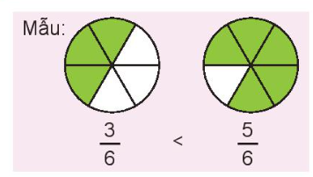
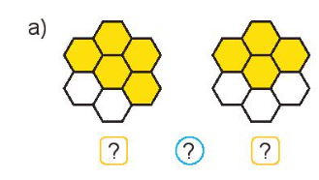
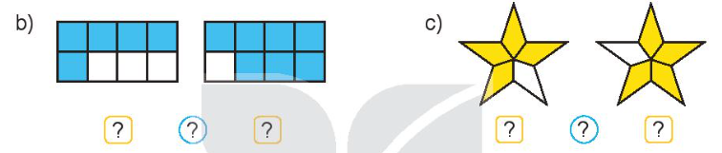






1. So sánh hai phân số (theo mẫu).
$$\frac{\text{5}}{ \text{7} }$$
>
$$\frac{\text{4}}{ \text{7} }$$
$$\frac{\text{5}}{ \text{8} }$$
<
$$\frac{\text{7}}{ \text{8} }$$
$$\frac{\text{4}}{ \text{5} }$$
=
$$\frac{\text{4}}{ \text{5} }$$

Slide 9

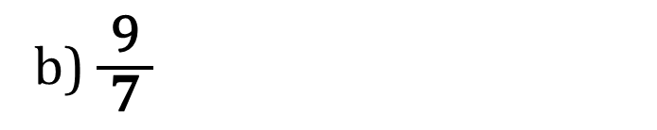
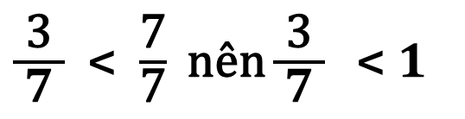
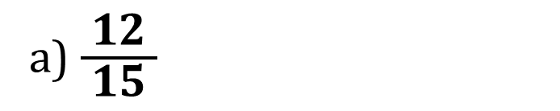
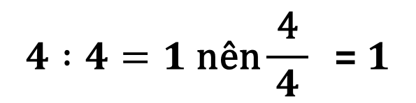
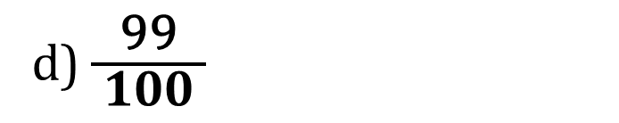
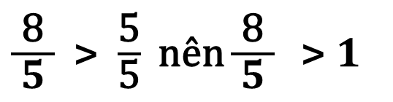
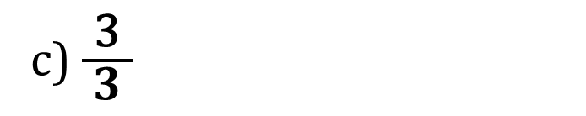
2. >; <; =
Nhận xét:
Nếu tử số bé hơn mẫu số thì phân số bé hơn 1.
Nếu tử số lớn hơn mẫu số thì phân số lớn hơn 1.
Nếu tử số bằng mẫu số thì phân số bằng 1.
$\frac{\text{3}}{ \text{7} }$ < $\frac{\text{7}}{\text{7}} \text{n}\text{ê}\text{n}\frac{\text{3}}{ \text{7} }\text{ <}\text{ 1}$
$\frac{\text{8}}{ \text{5} }$ > $\frac{\text{5}}{\text{5}} \text{n}\text{ê}\text{n}\frac{\text{8}}{ \text{5} } \text{> 1}$
$$4 :4=1 \text{n}\text{ê}\text{n}\frac{\text{4}}{ \text{4} } \text{= 1}$$
b) $\frac{\text{9}}{ \text{7} }$
c) $\frac{\text{3}}{ \text{3} }$
d) $\frac{\text{99}}{ \text{100} }$
a) $\frac{\text{12}}{ \text{15} }$
1
?
1
1
1
?
<
?
=
?
>
<

Slide 10
2. >; <; =
Nhận xét:
Nếu tử số bé hơn mẫu số thì phân số bé hơn 1.
Nếu tử số lớn hơn mẫu số thì phân số lớn hơn 1.
Nếu tử số bằng mẫu số thì phân số bằng 1.
$\frac{\text{3}}{ \text{7} }$ < $\frac{\text{7}}{\text{7}} \text{n}\text{ê}\text{n}\frac{\text{3}}{ \text{7} }\text{ <}\text{ 1}$
$\frac{\text{8}}{ \text{5} }$ > $\frac{\text{5}}{\text{5}} \text{n}\text{ê}\text{n}\frac{\text{8}}{ \text{5} } \text{> 1}$
$$4 :4=1 \text{n}\text{ê}\text{n}\frac{\text{4}}{ \text{4} } \text{= 1}$$
b) $\frac{\text{9}}{ \text{7} }$
c) $\frac{\text{3}}{ \text{3} }$
d) $\frac{\text{99}}{ \text{100} }$
a) $\frac{\text{12}}{ \text{15} }$
1
?
1
1
1
?
<
?
=
?
>
<

Slide 11


Slide 12






Nêu cách so sánh hai phân số có cùng mẫu số.
Trong hai phân số cùng mẫu số:
Phân số nào có tử số bé hơn thì bé hơn.
Phân số nào có tử số lớn hơn thì lớn hơn.
Nếu tử số bằng nhau thì hai phân số đó bằng nhau.

Slide 13


